Slide 1
Уполномоченный по защите прав предпринимателей в Ярославской области
Ключевые проблемы бизнеса-2019
и пути их решения
Ярославль, 2020

Slide 2
Статистика обращений в аппарат
229 письменных
190 проектов НПА на ОРВ
305 устных
3 357 заявителей
9 900 заявителей
За 6 лет работы:
около 4 600 обращений

Slide 3
Статистика обращений в аппарат
16 судебных заседаний
12 дел административного и уголовного характера
8 судов завершены в пользу предпринимателей

Slide 4
Структура института Уполномоченного
Уполномоченный по защите прав предпринимателей в Ярославской области
Деятельность Уполномоченного
Обеспечение деятельности Уполномоченного
Аппарат Уполномоченного
(ст. 12 Закона ЯО № 25-з)
Общественные советы и рабочие группы при Уполномоченном
(ст. 11 Закона ЯО № 25-з)
Общественные институты, созданные при Уполномоченном либо при участии Уполномоченного на основании соглашений
о сотрудничестве (ст. 13 Закона ЯО № 25-з)
Общественный экспертный совет
Экспертный совет по противодействию коррупции
Общественные помощники:
- в муниципальных образованиях;
- в различных сферах деятельности
Расширенный общественный экспертный совет
Малый общественный экспертный совет по вопросам административного и уголовного преследования
Общественная приемная Уполномоченного при Президенте РФ в ЯО
Коллегия медиаторов Ярославской области (соглашение с Ярославской областной торгово-промышленной палатой)
Эксперты Pro Bono - безвозмездная экспертная помощь юристов
Общественные приемные Уполномоченного в МО ЯО

Slide 5
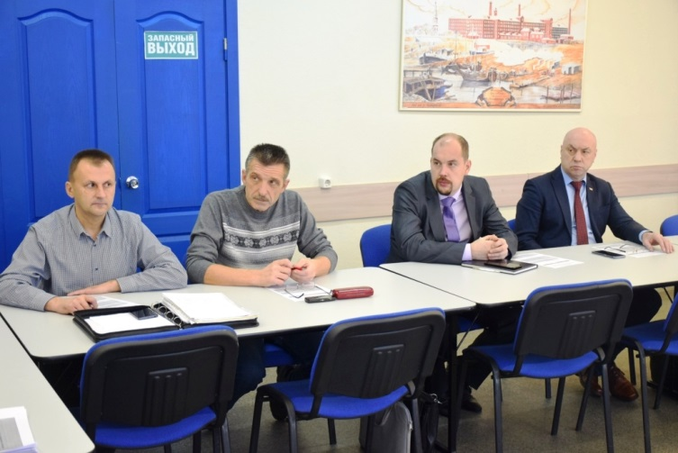
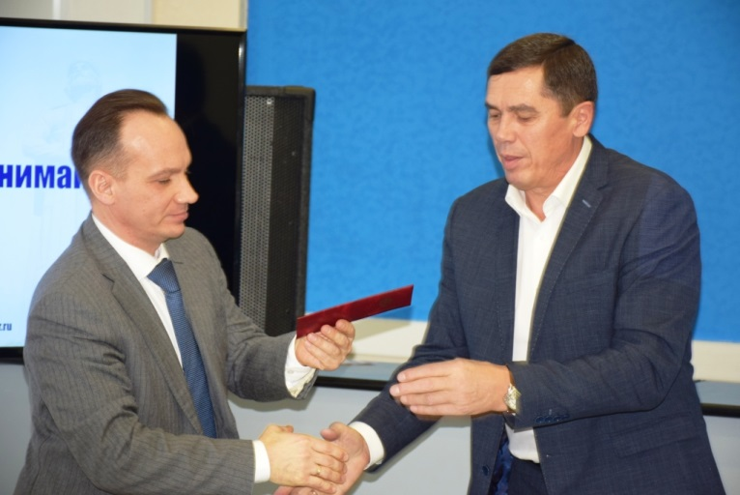
Структура института Уполномоченного
28
общественных помощников

Slide 6
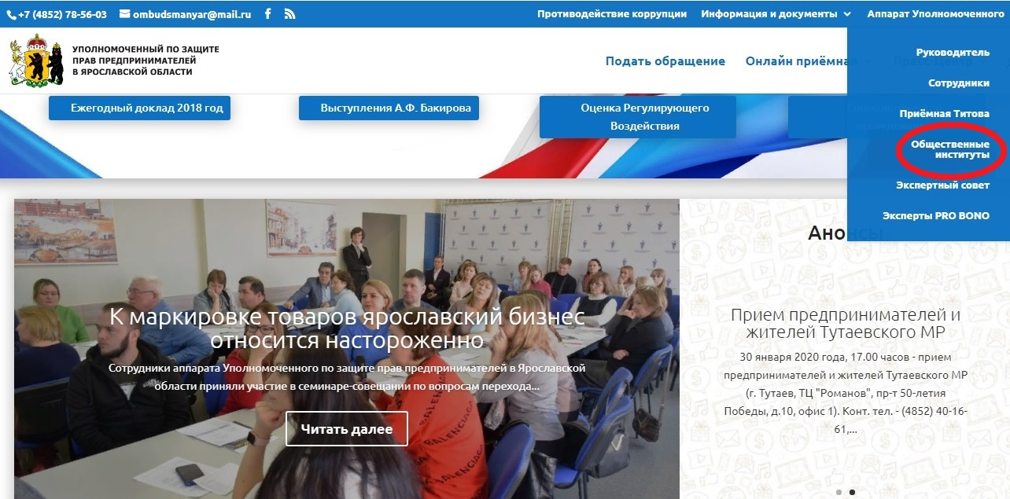
www.ombudsmanyar.ru

Slide 7
Ключевые проблемы бизнеса-2019
итоги государственной кадастровой оценки недвижимости
повышение платы за электроэнергию для предпринимате-
лей
отмена ЕНВД
с 2021 года

Slide 8
Проблема №1
кадастровая оценка недвижимости

Slide 9
Проблема №2
рост тарифов на электроэнергию с 01.07.2019 года для предпринимателей на 12,5%
рост сбытовой надбавки ПАО «ТНС энерго Ярославль» на 405%

Slide 10
Проблема №3
предстоящая с 2021 года отмена ЕНВД

Slide 11
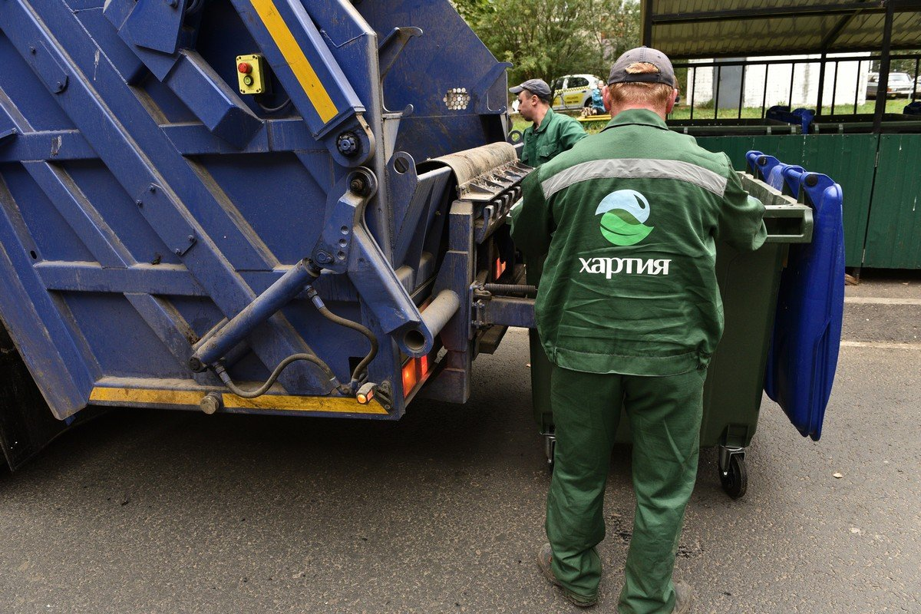
Проблема №4
необъективная стоимость услуг рег.оператора по обращению с ТКО

Slide 12
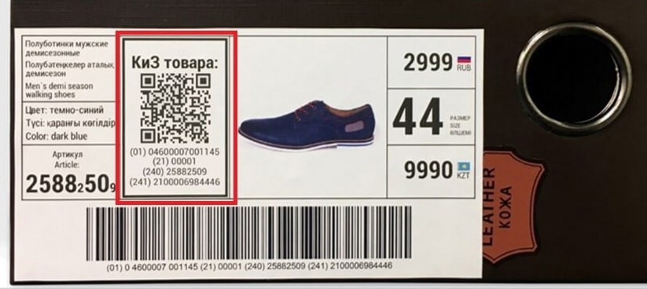
Проблема №5
введение маркировки товаров и проблемы, связанные с внедрением данной системы

Slide 13
Мотивированные предложения
Губернатор
Ярославской области
Д.Ю. Миронов
Ярославская областная Дума
Правительство ЯО
Уполномоченный
при Президенте РФ
Б.Ю. Титов
общественные объединения предпринимателей

Slide 14
Мотивированные предложения. Главное.
сохранение ставки 0% по имущественному налогу для предпринимателей, находящихся на специальных режимах налогообложения;
введение налоговой ставки на уровне 0,1-0,5% от кадастровой стоимости объекта для предпринимателей, применяющих общий режим налогообложения;
снижение налога на имущество организаций и физлиц-предпринимателей в отношении объектов, находящихся в сельской местности;
сохранение ЕНВД до 2024 года, сделать другие налоговые режимы более гибкими и выгодными для бизнеса

Slide 15
Задолженность по годам, млн руб.
2017
22,4
52,5
117,5
2018
2019
Погашенная при участии АУЗПП ЯО, млн руб.
14,1
26,2
65,6

Slide 16
Оценка регулирующего воздействия
Юристы аппарата проводят анализ предлагаемого регулирования, главная цель которого – понять целесообразность предлагаемых изменений или нововведений: не повлечет ли принятие нормативного акта необоснованных издержек для бизнеса

Slide 17
Как Вы оцениваете условия для ведения бизнеса на территории региона?

Slide 18
С какими сложностями Вы сталкиваетесь при ведении бизнеса?

Slide 19
Оцените взаимодействие между бизнесом и государственными структурами?

Slide 20
Какова степень Вашего доверия к органам власти?

Slide 21
Оценка эффективности работы бизнес-институтов на территории Ярославской области

Slide 22
Что нужно сделать для улучшения условий ведения бизнеса (цитаты из ответов)?
Не мешать бизнесу развиваться, исключить «помощь», убрать бюрократические барьеры, давление чиновников;
Снизить налоговое бремя;
Обеспечить добросовестную конкуренцию между частным бизнесом и компаниями с госкапиталом;
Бороться с «откатами»;
Больше встречаться с предпринимателями и не ставить «палки в колеса»;
Заморозить тарифы на энергоресурсы;
Установить 2% ставку на кредиты под ведение бизнеса;
Пропагандировать предпринимательство для большего привлечения людей в бизнес.

Slide 23
Позитивные тенденции
число тех, кто пытается решать вопросы с контрольно-надзорными органами «неформально» либо соглашается на их незаконные требования, на протяжении нескольких лет остается стабильно низким;
рост рейтинга федеральных органов власти: больше опрошенных выразили доверие, чем недоверие;
по сравнению с прошлым годом несколько улучшилась ситуация с информированием о программах господдержки бизнеса – число опрошенных, которые сетуют на недоступность этой информации, снизилось.

Slide 24
Спасибо за внимание!
www.ombudsmanyar.ru

